Slide 1
Modelowanie model związków encji
Wykład 2
Prowadzący: dr Paweł Drozda

Slide 2
Modelowanie
Odwzorowanie obiektów rzeczywistych w systemie informatycznym
Dwa typy modeli:
Konceptualny
Model związków encji
Model UML
Implementacyjny
Relacyjny
Obiektowy
Obiektowo-relacyjny

Slide 3
Etapy projektowania systemu
Analiza – jakie wymagania (dane, funkcjonalność) powstaje model konceptualny
Projektowanie – zmiana modelu konceptualnego w model implementacyjny
Implementacja
Wdrożenie
Utrzymanie

Slide 4
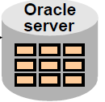
Etapy tworzenia bazy danych
Zapis za pomocą
modelu związków encji
Model relacyjny
Model w
głowie
Baza danych

Slide 5
Model związków encji
Część rzeczywistości zapisana za pomocą encji (entities)
Atrybuty – właściwości encji
Powiązania w strukturze obiektów – związki pomiędzy encjami

Slide 6
Przykład
PRZEDMIOT
STUDENT
PRACOWNIK
Id
Nazwa
zdaje
NrIndeksu
Nazwisko
Pesel
Nazwisko
Zarobki
prowadzi

Slide 7
Encja
Odpowiednik klasy w modelu obiektowym
Zbiór obiektów o tych samych cechach (atrybuty, własności, związki)
Konkretny obiekt = wystąpienie encji

Slide 8
Przykład
OSOBA
PIES
Pesel
Nazwisko
Płeć
Rasa
Imię
Pies
Rasa = Kundel
Imię = Bury
Osoba
Pesel = 77021211111
Nazwisko = Kowalski
Płeć = Kobieta

Slide 9
Atrybuty encji
Identyfikatory – jednoznacznie opisują wystąpienie encji
Naturalne – PESEL, NrDowodu, itd.
Sztuczne – nrIdentyfikacyjny, idpracownika
Deskryptory – pozostałe atrybuty opisujące encję
Deklaracja atrybutu
Nazwa
Dziedzina (typ danych i max rozmiar, zbiór bądź zakres dozwolonych wartości)
Opcja unikalności
Wartości puste (dozwolone lub nie)

Slide 10
Przykład
OSOBA
Film
# Pesel
* Nazwisko
* Płeć
* Zarobki
° Adres
° Telefon
# Tytuł
# Rok
(#) Gatunek
* Długość

Slide 11
Związki encji
Opisują połączenia pomiędzy encjami
Powiązane dwie lub więcej encji
Przykład:
uczestniczy
STUDENT
WYKŁAD
Przewidziany dla
Pytania:
W ilu wykładach uczestniczy student, dla ilu studentów przewidziany jest wykład, czy wykład musi być przewidziany dla studenta, czy student musi uczestniczyć w wykładzie

Slide 12
Cechy związku
Liczebność (unarny - rekursywny, binarny, tetrarny, n-arny)
Istnienie (opcjonalny, obowiązkowy)
Karynalność
1:1 – jeden do jednego
1:M – jeden do wielu
N:M – wiele do wielu

Slide 13
Związek 1:1 - Przykład
1b
2c
6a
Wychowawca
Jan Mucha
Marta Ącka
Stefan Kula
wychowuje
KLASA
NAUCZYCIEL
ma wychowawcę

Slide 14
Związek 1:m - Przykład
Bazy danych
Analiza matematyczna
Logika
Jan Mucha
Marta Ącka
Stefan Kula
Prowadzenie
prowadzi
PRZEDMIOT
WYKŁADOWCA
Jest prowadzony

Slide 15
Związek m:n - Przykład
Bazy danych
Analiza matematyczna
Logika
Egzamin
Jan Mucha
Marta Ącka
Stefan Kula
zdaje
PRZEDMIOT
STUDENT
Jest zdawany

Slide 16
Związki wieloargumentowe
Gdy związek wieloargumentowy – zamienia się w encję
KIEROWCA
Mandat
POLICJANT
WYKROCZENIE

Slide 17
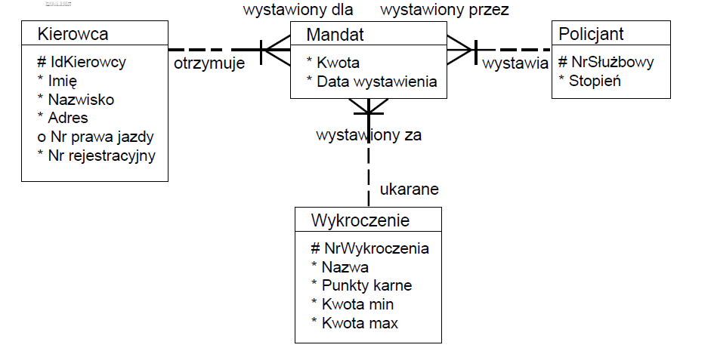
Rozszerzenie – poprzedni przykład
Ze strony ważniak

Slide 18
Atrybuty związków
Gdy związek posiada specyficzne cechy
Można stworzyć encję dla związku z atrybutami odnoszącymi się do związku

Slide 19
Przykład – atrybuty związku
Występuje
Gaża
FILM
AKTOR
Gdy związek posiada atrybuty – konieczność wprowadzenia dodatkowej encji
Pojawiają się związki typu wiele
Od strony związku – obowiązkowe

Slide 20
Związki encji => projekty relacyjne
Encja przekształcana do relacji z tą samą nazwą oraz tym samym zbiorem atrybutów

Slide 21
Reguły przekształcania
Encja → Relacja
Atrybut encji → Atrybut relacji
Typ danych atrybutu encji → Typ danych atrybutu relacji
Identyfikator → klucz podstawowy
Obowiązkowość atrybutu → NOT NULL
Opcjonalność → NULL
Pozostałe ograniczenia atrybutów encji → ograniczenia integralnościowe relacji

Slide 22
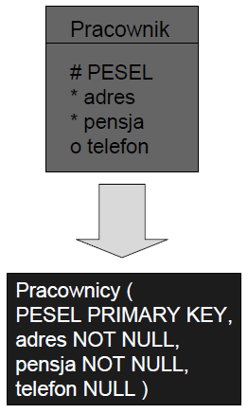
Przykład

Slide 23
Przekształcanie związków
1:1 – klucz obcy w wybranej tabeli
1:M – klucz obcy w tabeli po stronie wiele
N:M – nowa tabela

Slide 24
Związek binarny 1:1
KLASA
NAUCZYCIEL
Wychowuje
Id
Nazwa
Pesel
Nazwisko
Zarobki
Dodany klucz obcy po stronie związku obowiązkowego

Slide 25
Związek binarny 1:1
KOMPUTER
PRACOWNIK
Id
IP
Pesel
Nazwisko
Zarobki
Uzywa
Dodany klucz obcy po stronie mniejszej tabeli

Slide 26
Związek N:M encji do relacji
Związki przyjmują postać relacji
Klucze encji uczestniczących w związku jako atrybuty relacji
Gdy związek ma własny klucz – dołączany do atrybutów relacji

Slide 27
Przykład
Egzamin
Przedmiot
Student
Egzamin
idprzedmiotu | nrindeksu

